Slide 1
SQL SERVER

Slide 2
Select
Retorna todos os valores de uma tabela

Slide 3
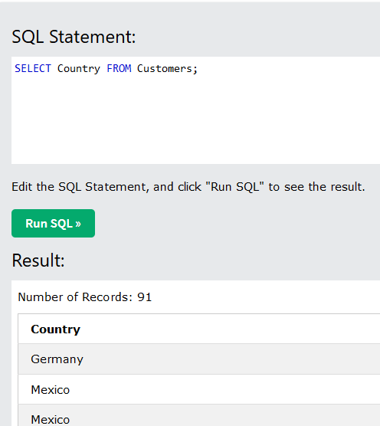
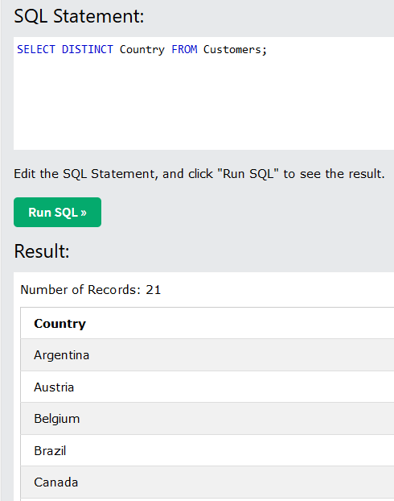
Select DISTINCT
Retorna apenas um valor, usado para retornar valores de uma tabela ignorando os valores repetidos

Slide 4
Cláusula WHERE

Slide 5
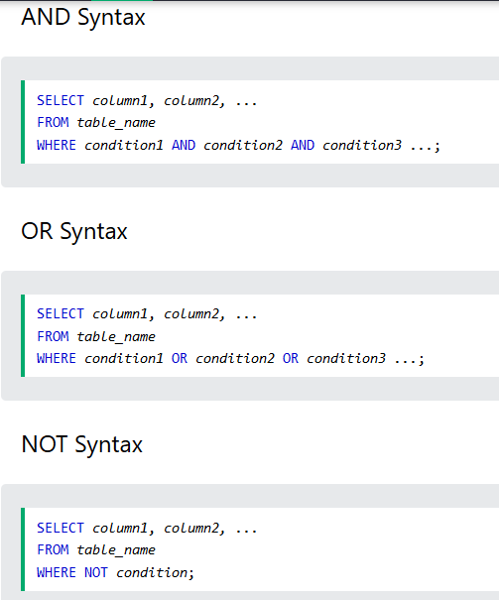
SQL AND, OR and NOT Operators

Slide 6
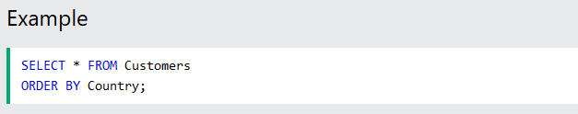
SQL ORDER BY
SQL ORDER BY
SQL ORDER BY desc

Slide 7
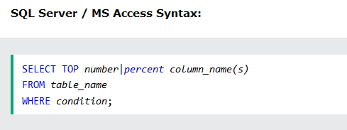
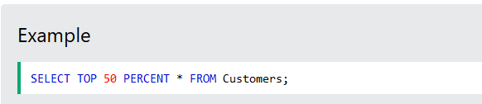
SQL TOP

Slide 8
SQL MIN() and MAX() Functions
Retorna o valor maior e valor menor

Slide 9
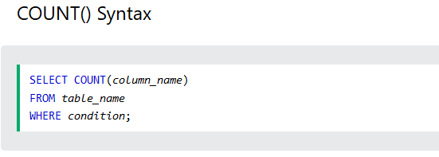
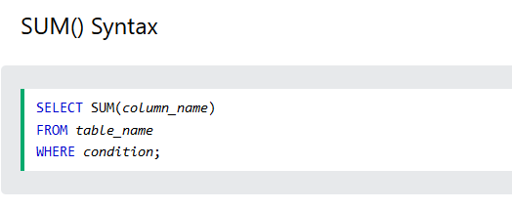
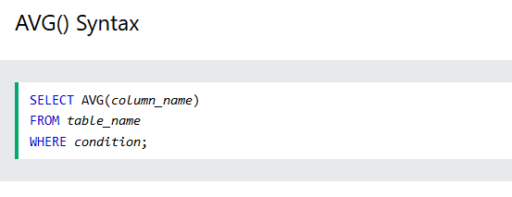
SQL COUNT(), AVG() and SUM()

Slide 10
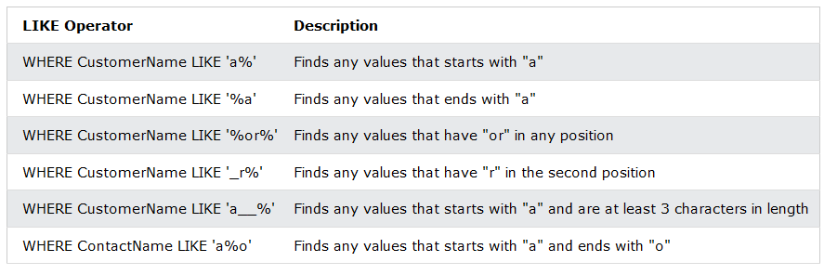
SQL LIKE Operator

Slide 11


SQL IN Operator

Slide 12

SQL BETWEEN Operator

Slide 13
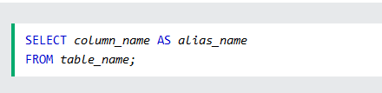
SQL Aliases

Slide 14
SQL INNER JOIN

Slide 15
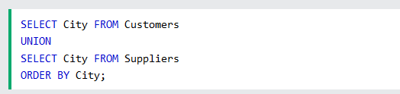
SQL UNION

Slide 16
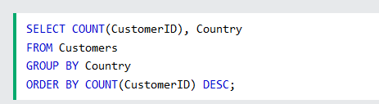
SQL GROUP
A instrução SQL a seguir lista o número de clientes em cada país, classificados de cima para baixo:

Slide 17
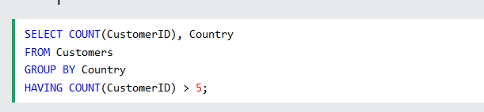
SQL HAVING
A instrução SQL a seguir lista o número de clientes em cada país. Incluir apenas países com mais de 5 clientes:

